Slide 1
Решение уравнений и систем уравнений второй степени.
Овчинникова Л.П.
МБОУ Увельская СОШ№2

Slide 2
Цифровой диктант
5
1. Решением системы называется пара значений переменных, обращающая каждое уравнение системы с двумя переменными в верное равенство.
5
2. Общий вид биквадратного уравнения ax⁴+bx²+c=0, где а не равно нулю
5
3. Системы равносильны, если имеют одни и те же решения, или не имеют их.
0
4. Если дискриминант квадратного уравнения больше нуля, то уравнение имеет один корень.
5. График функции y=-8/x расположен в 1 и 3 координатной четверти
0
5
6. Абсцисса вершины параболы находиться по формуле –b/2a
0
7 . Ветви параболы у=2х²-3х +5 направлены вниз

Slide 3
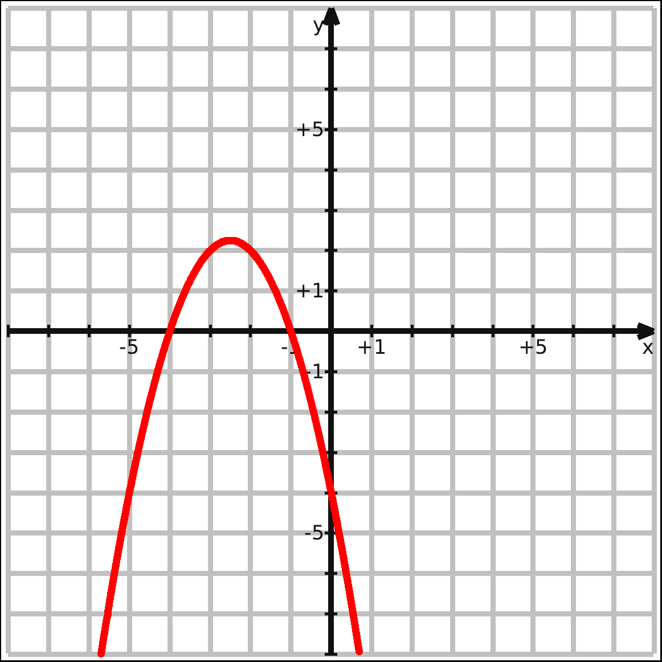
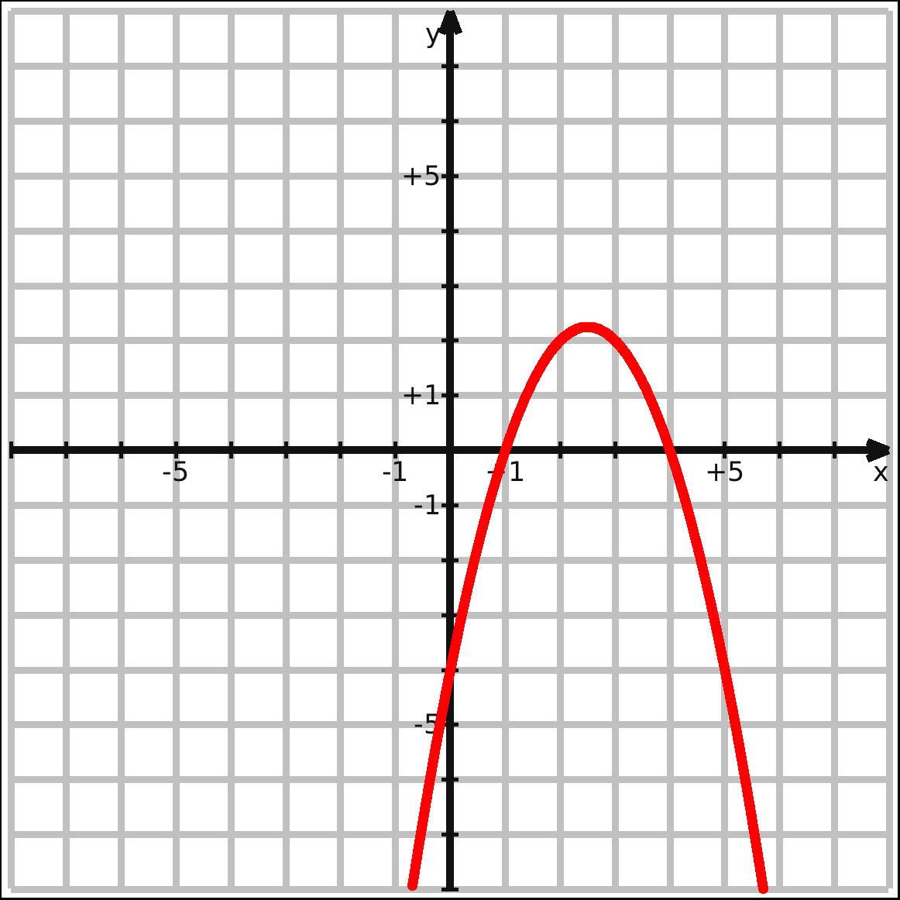
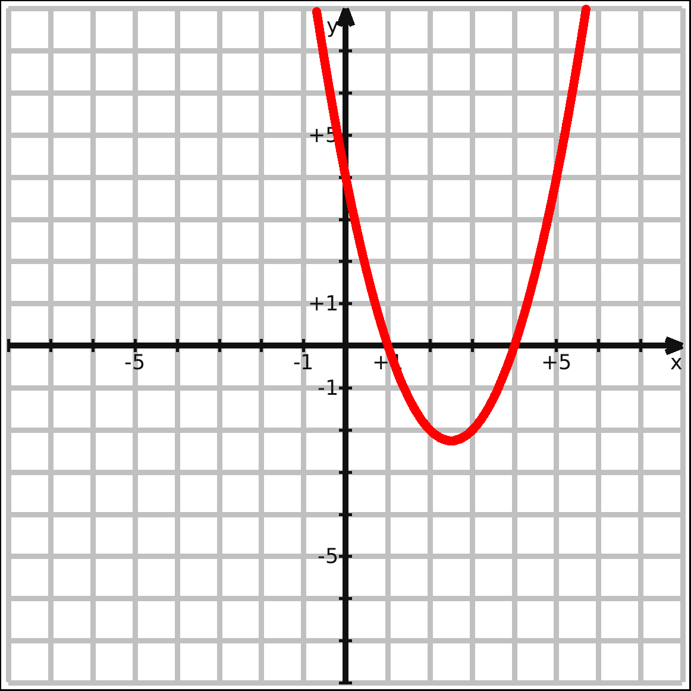
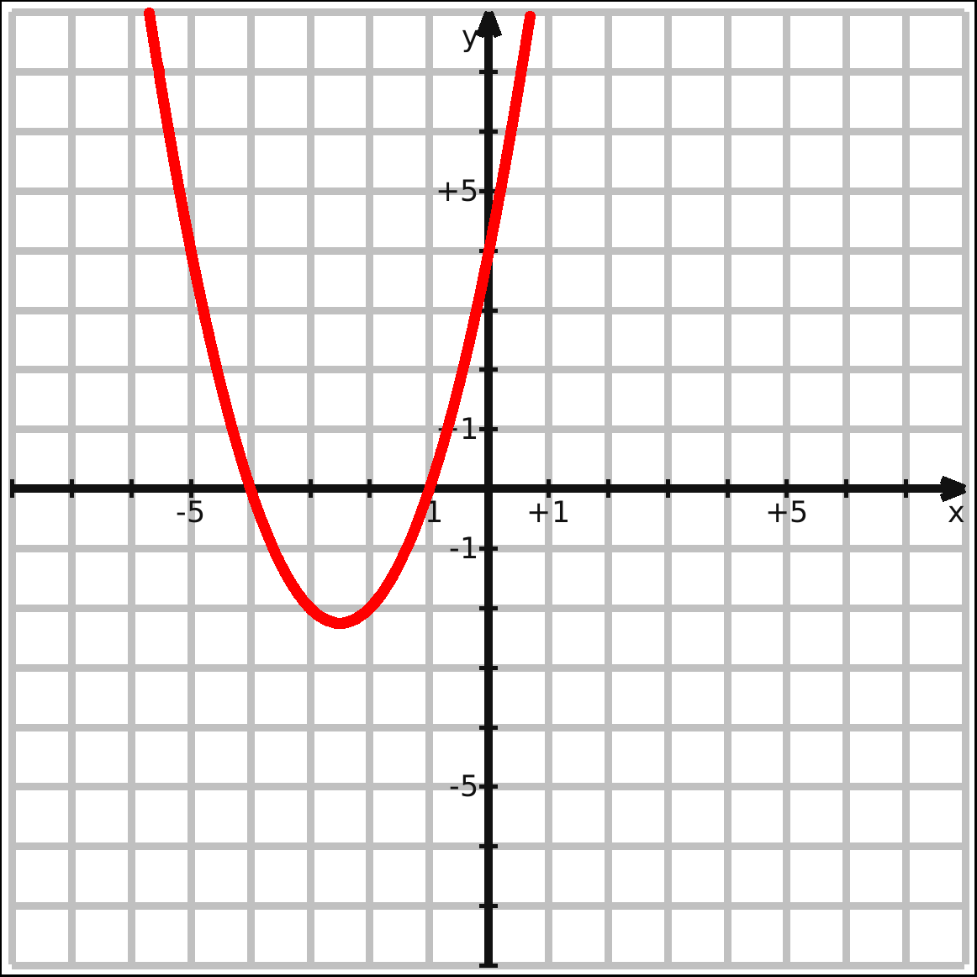
Дана функция y=ax²+bx+c на каком из рисунков изображен график этой функции, если известно, что а>0 квадратный трехчлен имеет два отрицательных корня?
1
3
1
2
4

Slide 4
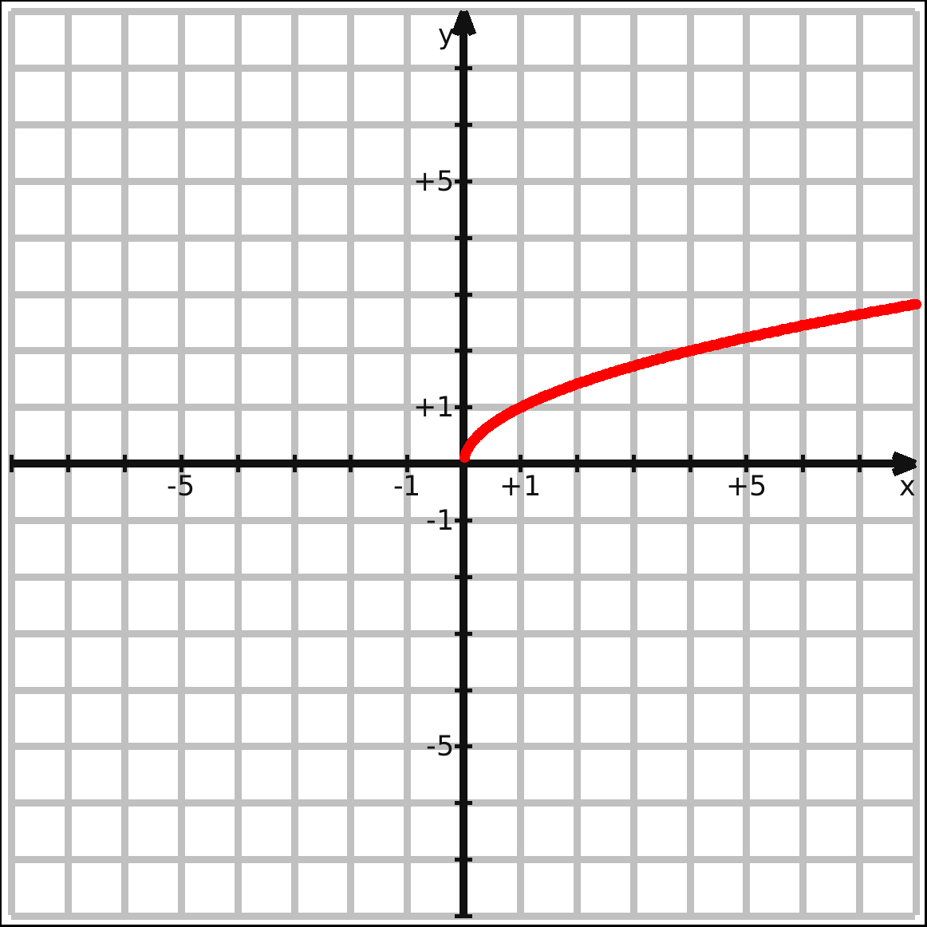
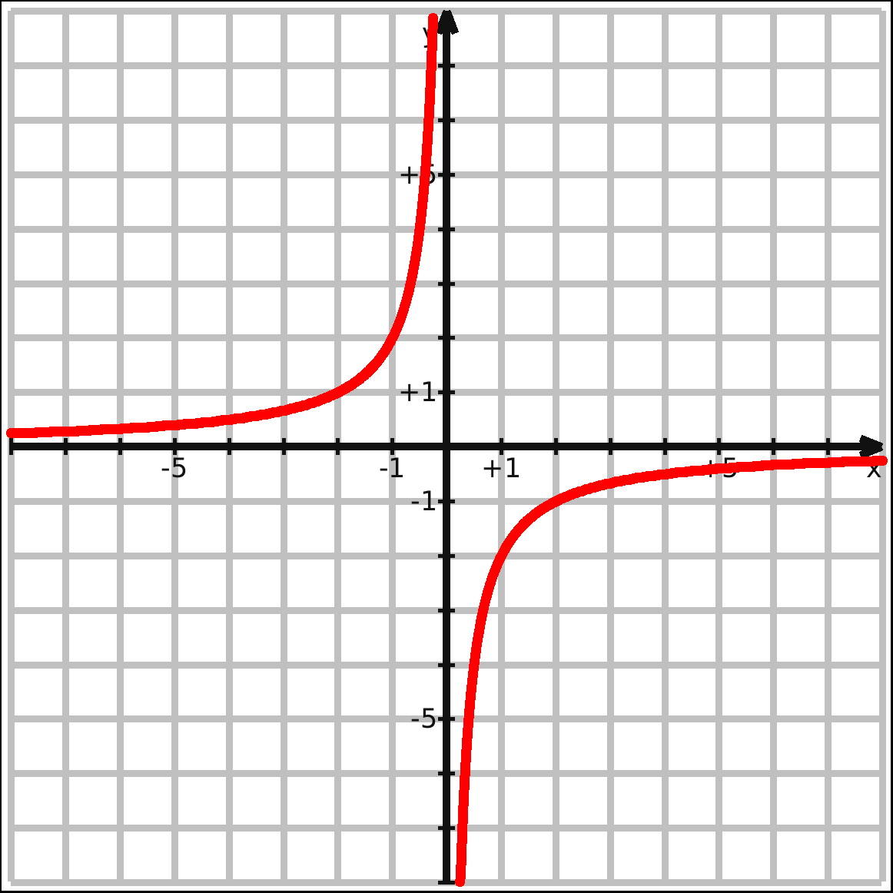
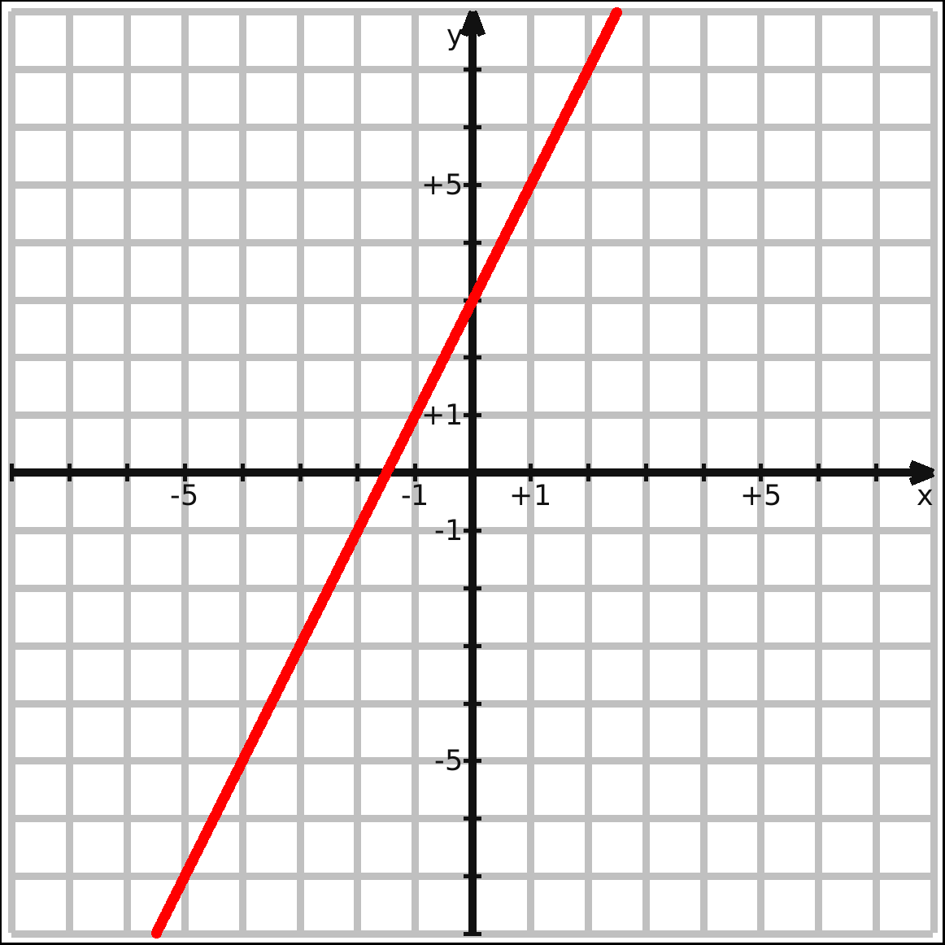
Укажите какой график соответствует формуле
1
3
2
4

Slide 5
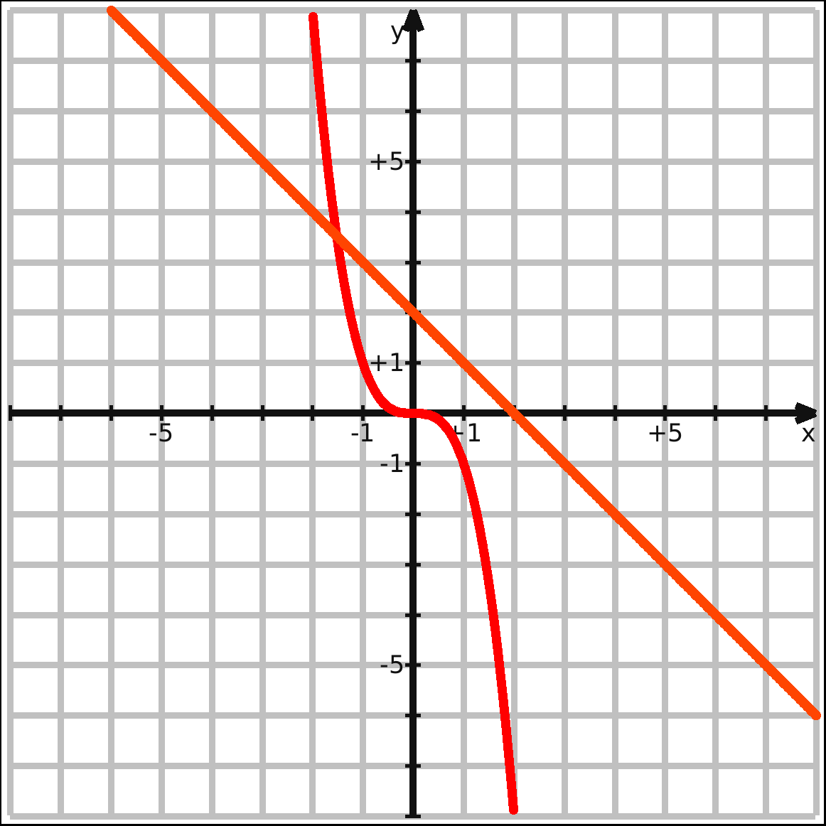
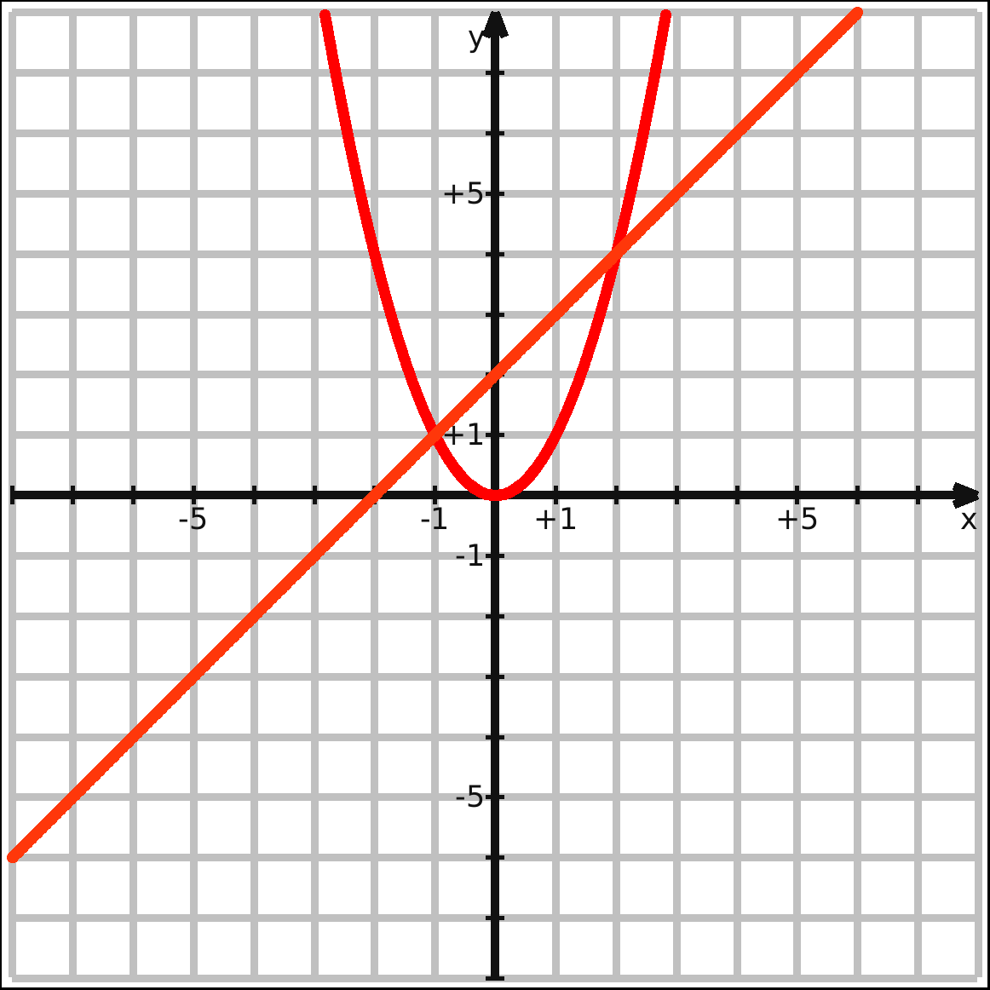
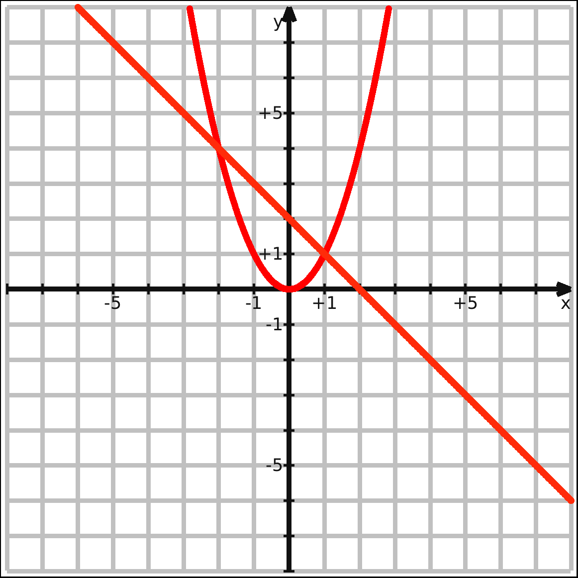
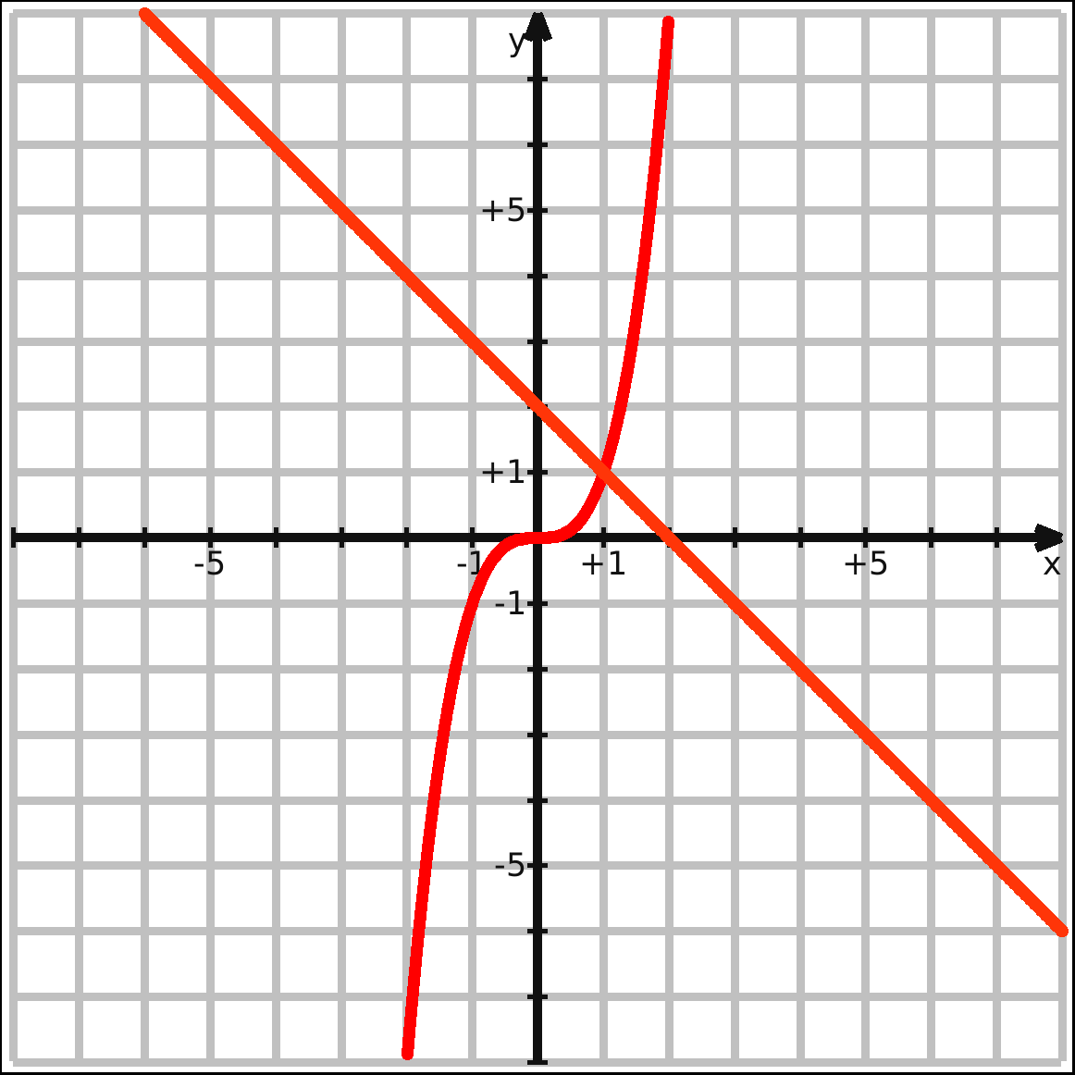
Укажите рисунок на котором приведена графическая иллюстрация решения системы
1
3
у=х²
у=2-х
2
4

Slide 6
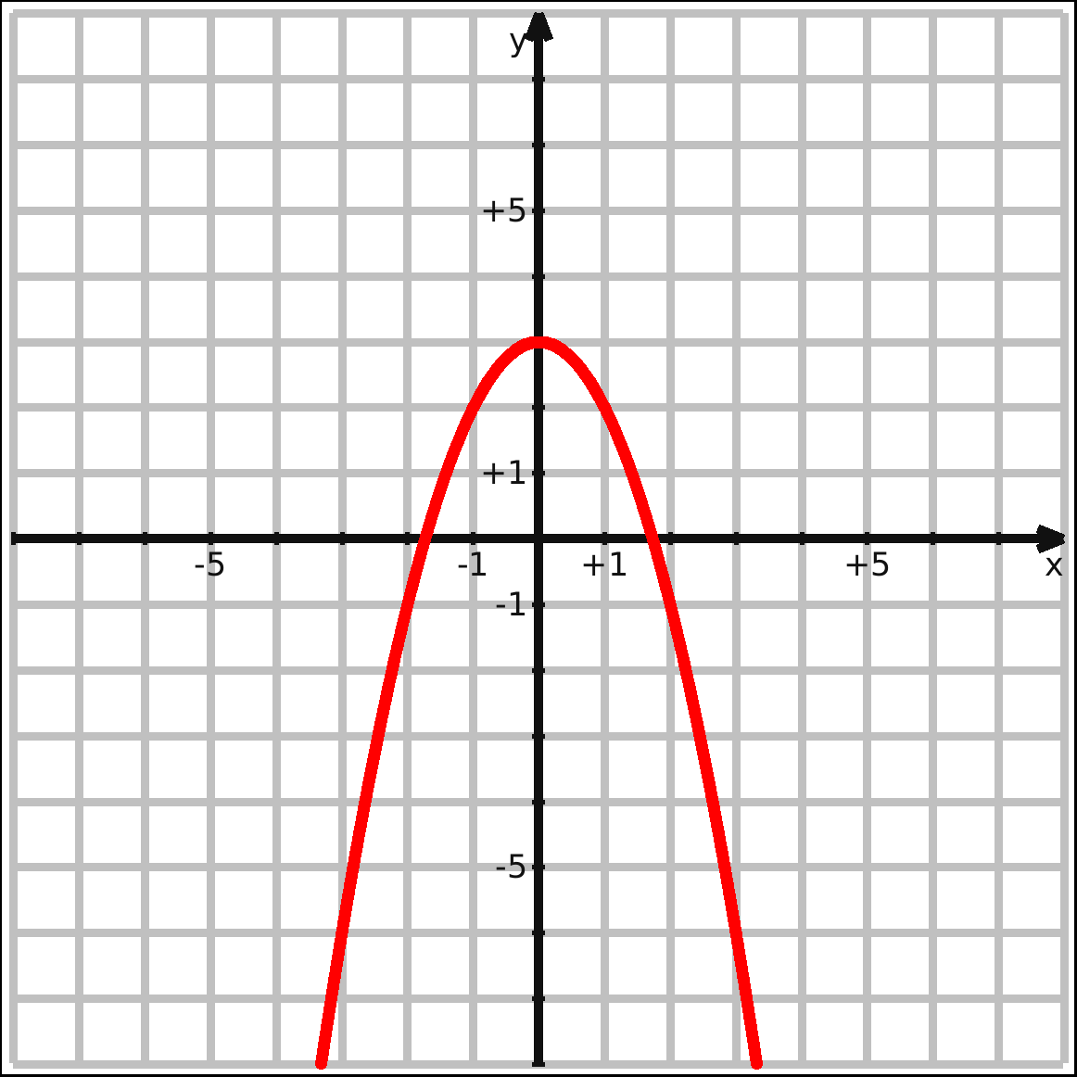
График какой функции изображен на рисунке
1) у=-х²-3
2) у=х²+3
3 ) у=-х²+3
4) у=х²-3
3

Slide 7
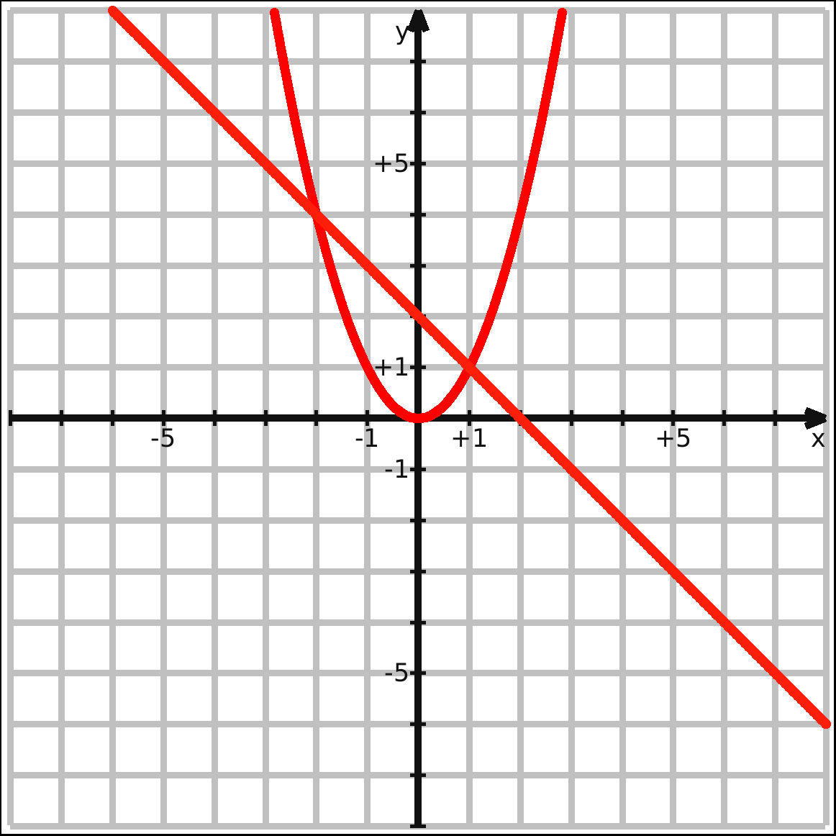
По графикам функций назовите ответ решения системы
у=х²
у=-х+2
Ответ:(-2;4)(1:1)

Slide 8
Спешите узнать
Решив данные уравнения и системы вы узнаете фамилию известного математика, философа, поэта.
Таблица ответов
 | Задания А |  |  |  | Задания Б
№ | 1 | 2 | 3 | 4 | 5 (1) | 2 | 3 | 4 | 5
О
м
а
я
р
Х
а
й
м

Slide 9
Омар Хайям
В математическом трактате «О доказательствах задач алгебры и алмукабалы» изложил решение уравнений до 3 степени включительно.

Slide 10
Рассмотрим уравнение
У Хайяма это уравнение формируется так: «Доля квадрата равна половине доли корня»
Автор указывает, что «это то же, как если бы сказали: квадрат равен половине корня

Slide 11
Решение предложенное Хайямом
При подстановке
получим равносильное уравнение
Корнем которого является
Х=2

Slide 12
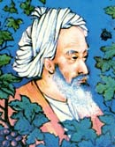
«Я школяр в этом лучшем из лучших миров Труд мой тяжек, учитель уж больно суров, До седин я у жизни хожу в подмастерьях, Все ещё не зачислен в разряд мастеров.»
Д/з №3.2.3 №5.1.27 №5.1.34

Slide 13
Проверим себя
Тесты, тесты…
Берегите время

Slide 14
Подумайте…
«Если низменной похоти станешь рабом
Будешь в старости пуст, как покинутый дом
Оглянись на себя и подумай о том,
Кто ты есть, где ты есть и куда же потом?»
Омар Хайям

